Slide 1
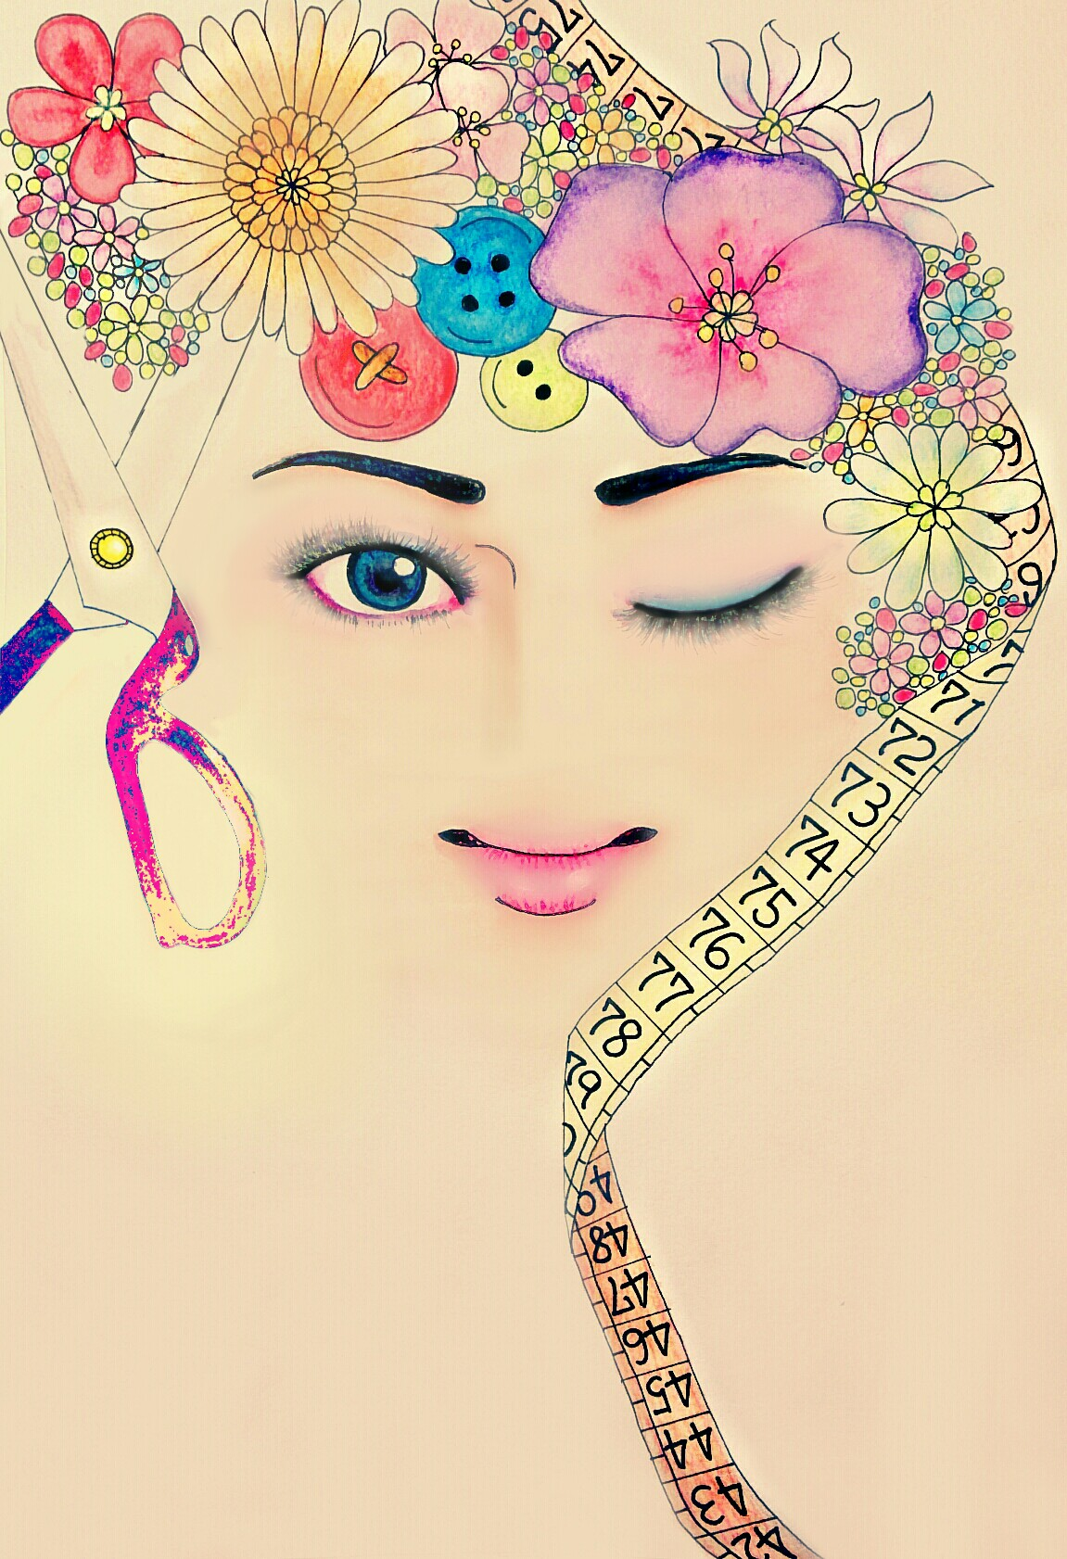
平成２７年度 全国高等学校長協会家庭部会
被服・服飾デザイン系高等学校長会
第14回 総会・研究協議会並びに
学科主任研究協議会（徳島大会）
未来のファッション産業を担う人材の育成 ～ジャパンブルーに学ぶ～
【 会 場 】 あわぎんホール ４Ｆ 大会議室
（徳島県郷土文化会館）
【 期 日 】 平成27年10月22日（木）
10月23日（金）
【 主 催 】 全国高等学校長協会家庭部会
全国高等学校長協会家庭部会
被服・服飾デザイン系高等学校長会

